Slide 1

Corso di Laurea in Ingegneria Elettronica e Tecnologie dell’Informazione
UNIVERSITÀ DEGLI STUDI DI GENOVA
Progetto e realizzazione di un sistema embedded per il monitoraggio dell’orientazione spaziale
Relatore: Prof. Riccardo Berta
Correlatore: Dott. Matteo Fresta
Candidato: Leonardo Giacobbe

Slide 2
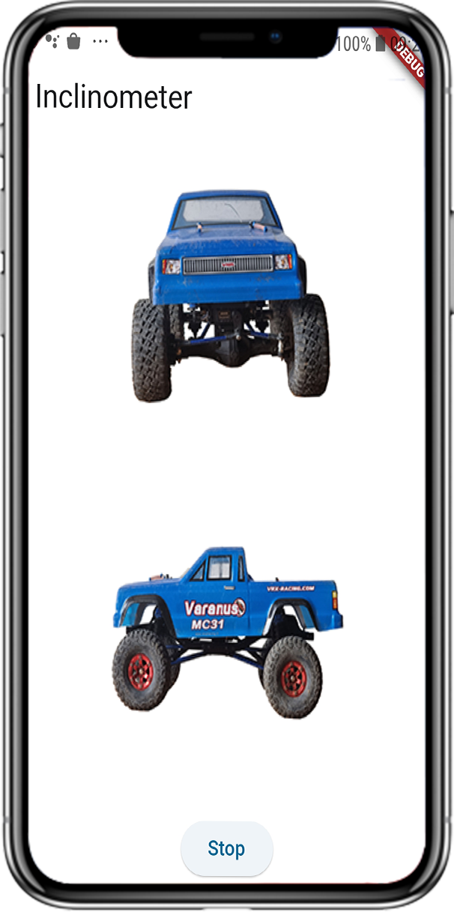
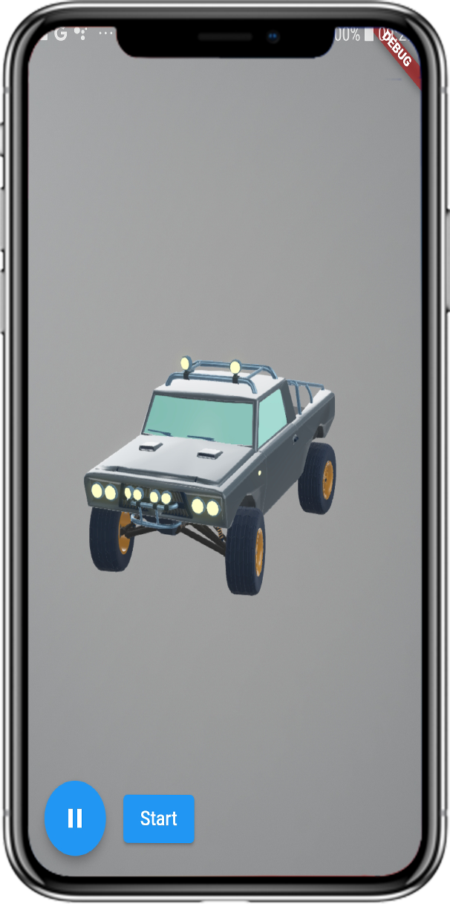
OBIETTIVO DEL PROGETTO
Realizzare un’applicazione che consenta di visualizzare su smartphone l’orientazione spaziale di un modellino da fuoristrada in scala mediante due widget:
1. Inclinometro bidimensionale che replica digitalmente il funzionamento di un classico inclinometro analogico
2. Vista tridimensionale del modellino

Slide 3
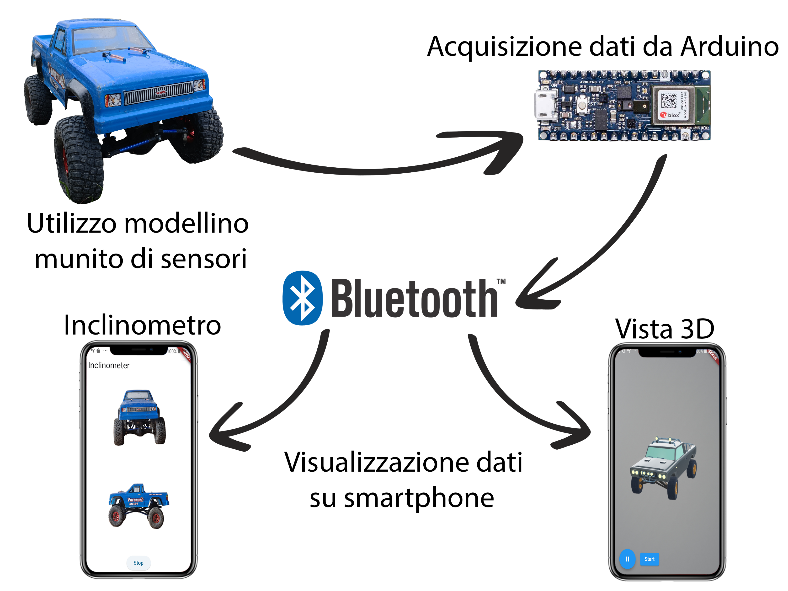
ARCHITETTURA DEL SISTEMA
Componenti del sistema:
Modello radiocomandato da fuoristrada in scala 1/10
Arduino Nano 33 BLE Sense
Bluetooth Low Energy
Applicazione Flutter
Smartphone

Slide 4
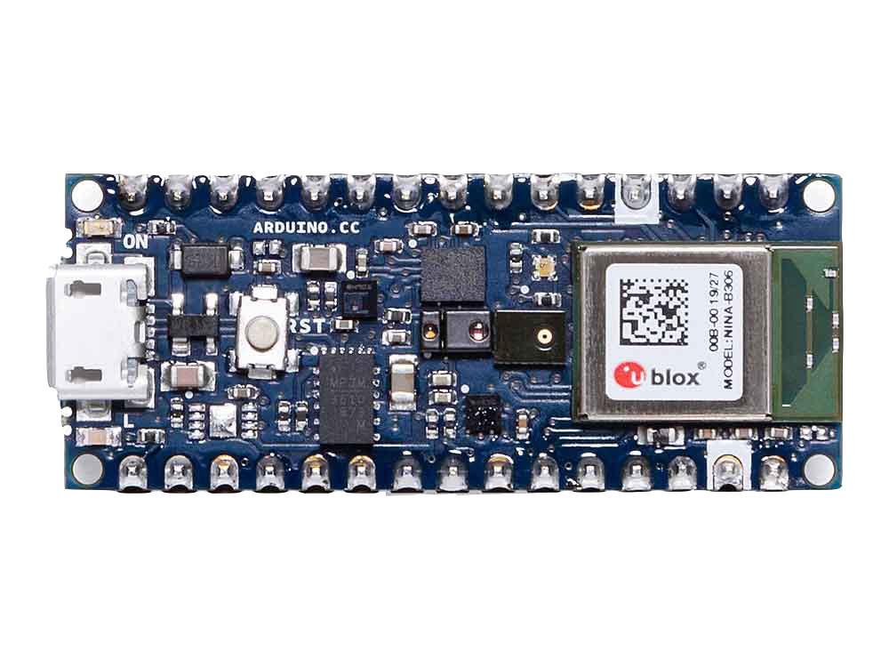
ARDUINO NANO 33 BLE SENSE
Questa scheda possiede due feature fondamentali per il progetto:
Modulo Bluetooth Low Energy
Unità IMU LSM9DS1 in grado di acquisire dati da accelerometro, giroscopio e magnetometro
Scrittura codice su Arduino IDE per realizzare:
calibrazione IMU per ottenere dati più precisi
libreria MadgwickAHRS per calcolare filtro di Kalman e ottenere dati di orientazione spaziale dai valori IMU
invio dati di orientazione mediante Bluetooth Low Energy

Slide 5
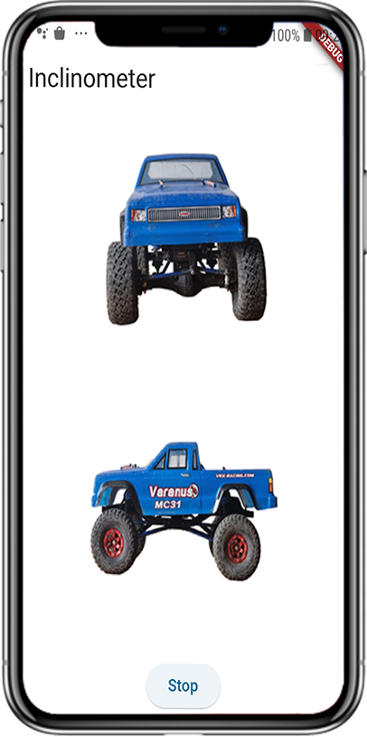

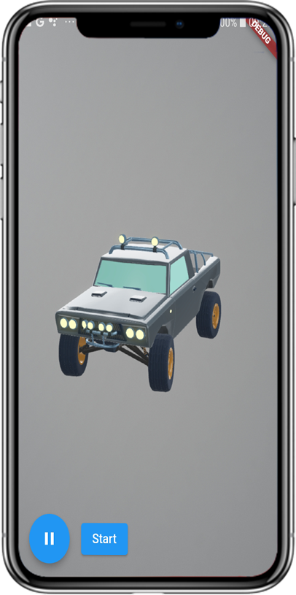
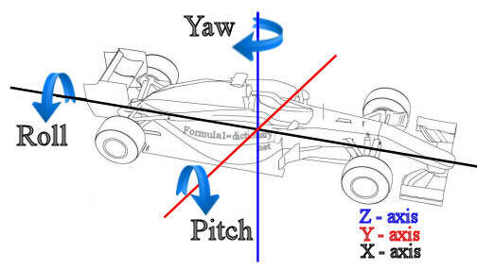
FLUTTER
Framework open-source creato da Google per la realizzazione di applicazioni multipiattaforma
Mediante Flutter è stato possibile scrivere un’applicazione in grado di implementare le seguenti funzioni:
Acquisizione dei dati di orientazione spaziale da Arduino mediante Bluetooth Low Energy
Visualizzazione di pitch e roll in un inclinometro bidimensionale
Visualizzazione di yaw, pitch e roll in una vista tridimensionale di un modello virtuale

Slide 6
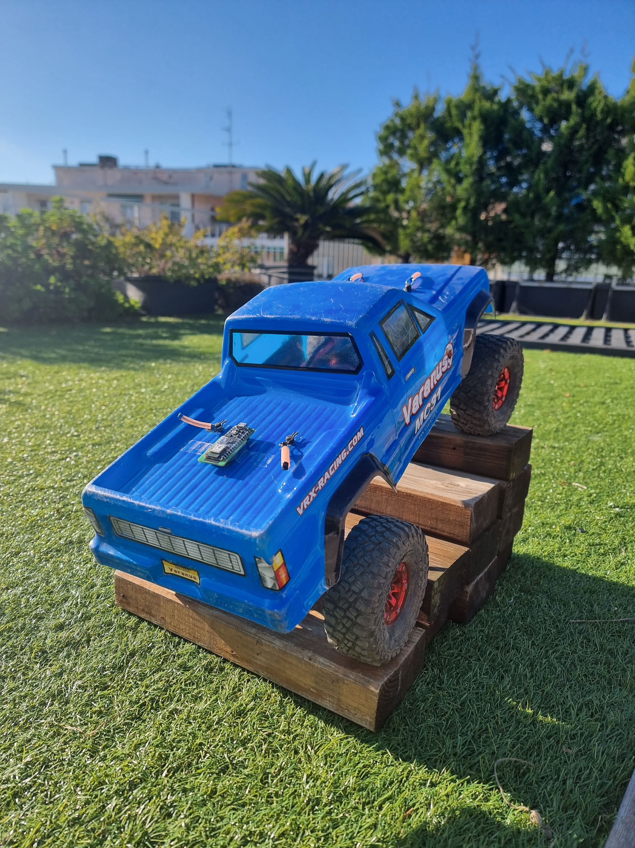
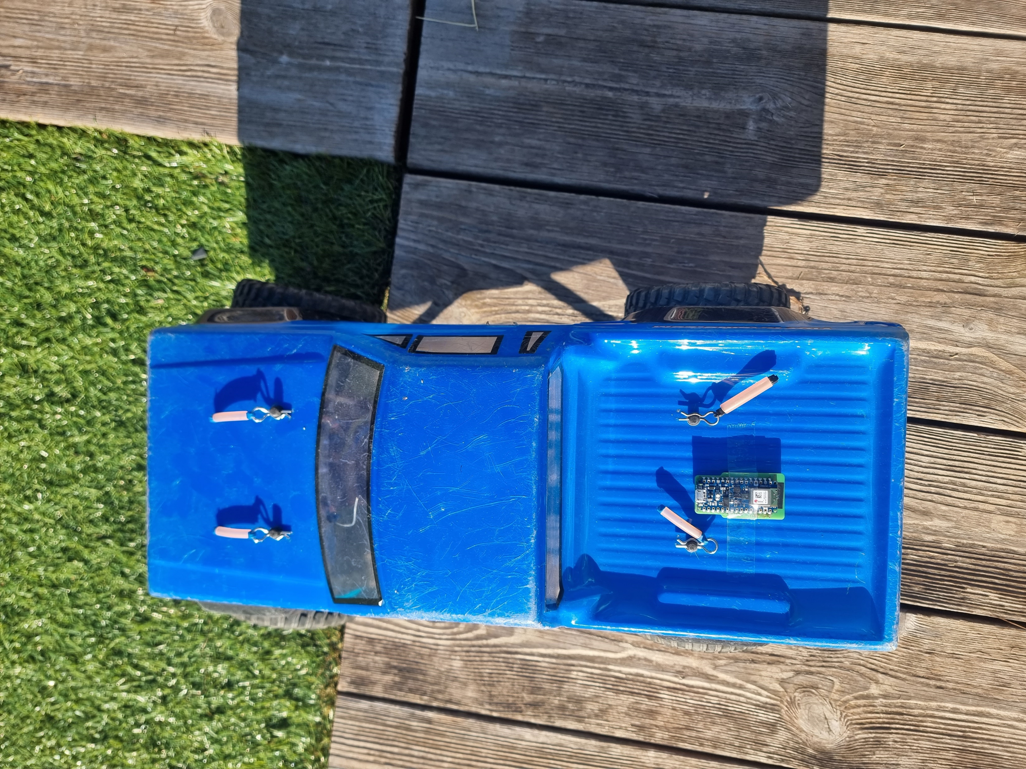
TEST DEL PROGETTO
Arduino è stato fissato sul modello in scala nel cassone posteriore, unico punto della macchina perfettamente parallelo al suo asse longitudinale
Sono stati ricreati degli ostacoli al fine di testare la coerenza tra
l’inclinazione del modellino e le misurazioni effettuate da Arduino

Slide 7
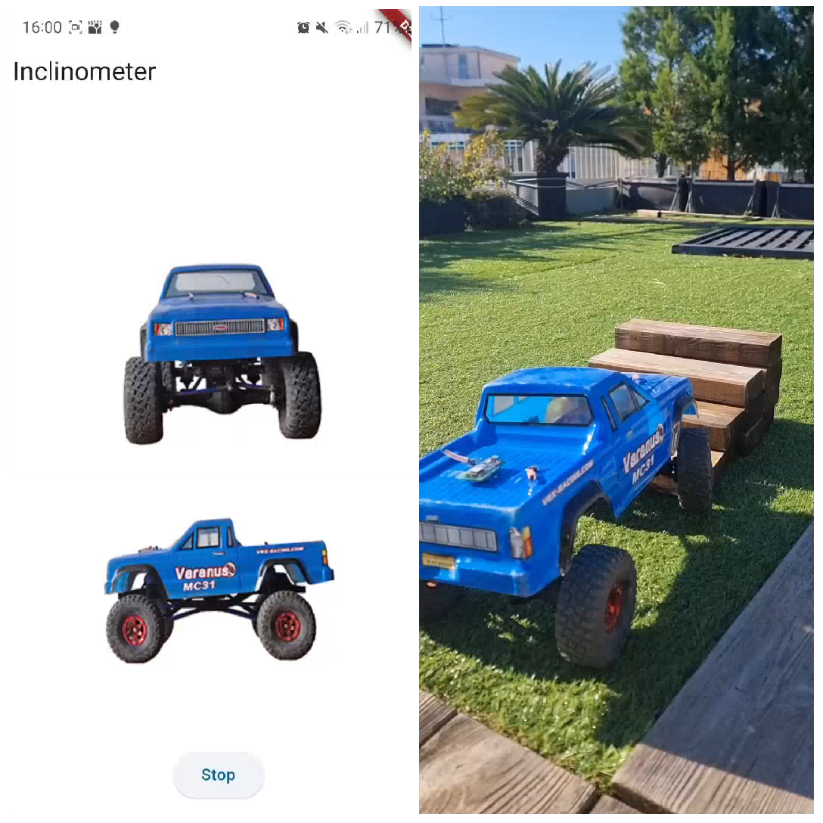
INCLINOMETRO DIGITALE
Per testare il widget dell’inclinometro è stato creato un ostacolo da scalare composto da una serie di legni sovrapposti per formare una rampa
SCOPO del test
verificare che il valore di pitch aumenti e,
di conseguenza, che la vista laterale del modellino
si inclini con il frontale verso l’alto

Slide 8
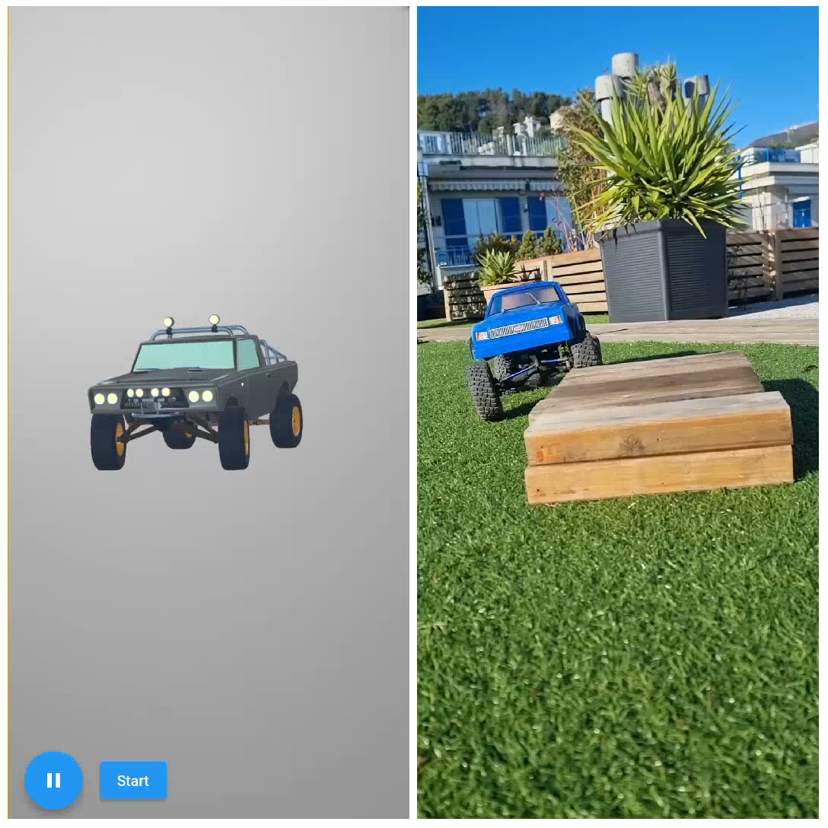
VISTA TRIDIMENSIONALE
Per testare il widget della vista tridimensionale
è stata modificata la disposizione dei legni
in modo tale da creare un ostacolo, permettendo
al modellino di viaggiare con un’inclinazione
di 45 gradi circa
SCOPO del test
verificare che il valore di roll aumenti e,
di conseguenza, che la vista tridimensionale del modellino
si inclini lateralmente di circa 45 gradi

Slide 9
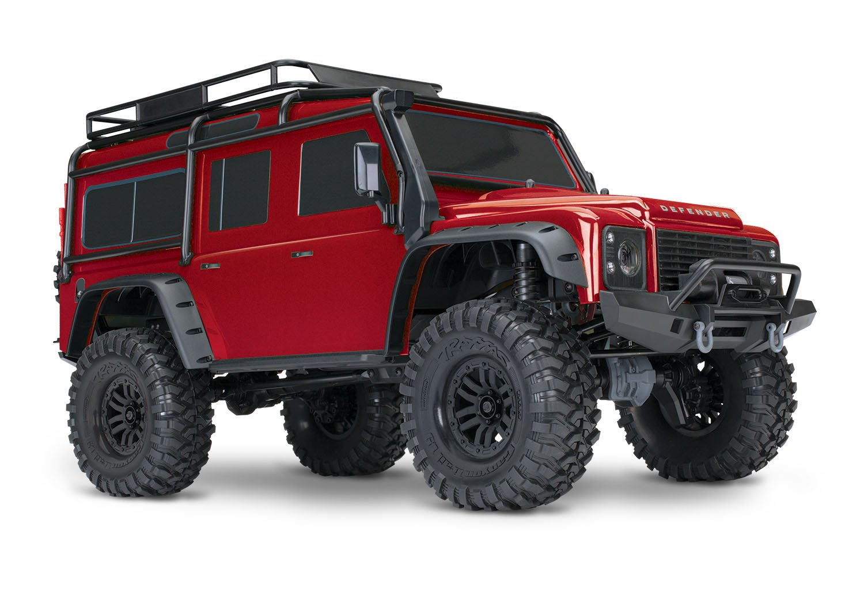
CONCLUSIONI
In conclusione, sono riuscito a creare un inclinometro digitale funzionante e fruibile nella pratica
Nella nicchia del modellismo dinamico soltanto marchi di fascia alta come Traxxas forniscono agli utenti la possibilità di installare un’applicazione su smartphone in grado di visualizzare:
inclinometro digitale
mappa del tracciato
velocità istantanea
velocità massima raggiunta
PROSPETTIVE FUTURE
Il progetto in futuro può essere sviluppato e migliorato sia lato software, mediante l’aggiunta di funzionalità, sia lato hardware
utilizzo di sensoristica più precisa
installazione dell’hardware dedicato internamente all’ESC del modellino

Slide 10
GRAZIE PER L’ATTENZIONE

